Slide 1



欧洲药品质量管理局
（EDQM）

Slide 2
《欧洲药典》进展更新
Susanne Keitel局长
EDQM
欧洲委员会

Slide 3
大纲
我们是什么样的组织
欧洲药典委员会2020年-2022年的工作要点
欧洲药典最新进展
欧洲药典对COVID-19的应对措施

Slide 4

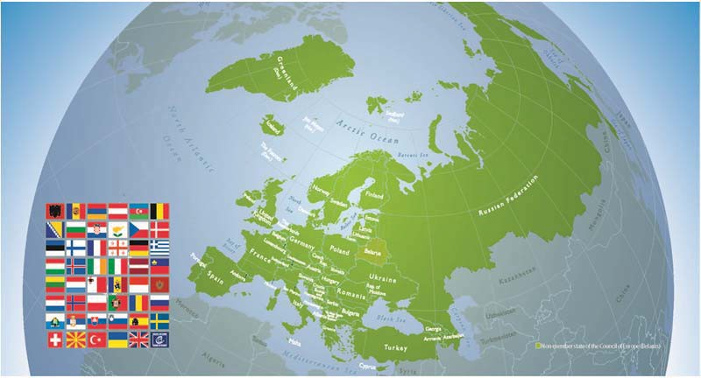

欧洲委员会（CoE）：EDQM的上级组织
成立于1949年
总部位于法国斯特拉斯堡
47个成员国
＞8.2亿公民
  制定欧洲共同民主原则
  总部位于斯特拉斯堡
最早致力于促进欧洲合作的泛欧洲组织
  促进民主
  保护人权
  保护法制
不是欧洲联盟

Slide 5
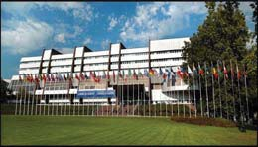
CoE不是欧洲联盟！
欧洲联盟（EU）：是目前27个欧洲国家（⇒超过4.7亿公民）之间建立的一种独特的经济政治伙伴关系。
欧洲委员会：欧盟的主要决策机构。规定欧盟的总体政治方向和工作要点。

Slide 6

欧洲药品质量管理局
欧洲委员会管理局，基于《欧洲药典起草公约》成立（PA，1964）
使命：致力于基本人权：获得优质药品和医疗保健服务

Slide 7
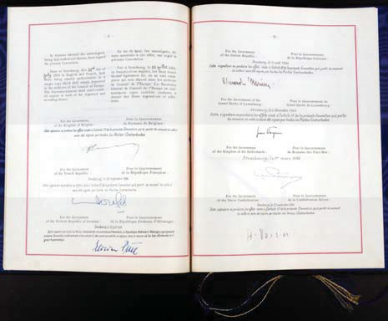
欧洲药典公约
第一条：
缔约各方承诺：
逐步起草制定一部在有关国家通用的药典，命名为“欧洲药典”；
采取必要措施，确保将通过......以及将构成《欧洲药典》的各论成为各自国家适用的官方标准。
斯特拉斯堡，1964年07月22日

Slide 8
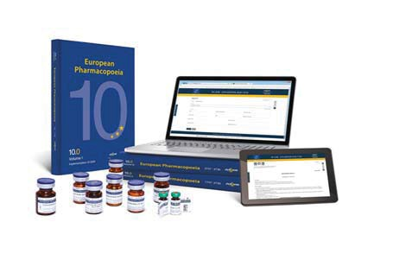
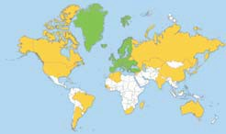
欧洲药典（2020年）
保护公众健康—一个共同强制性标准
欧洲官方药典；
所有许可机构均适用
所有药品的法定质量标准
所有成员必须在同一日期强制执行；全球150多个国家/地区使用
40个成员（39个成员国及欧盟；最新成员：阿尔巴尼亚[2020年加入]）
30个观察员（欧洲5个，非欧洲国家23个，TFDA，WHO；最新观察员：墨西哥[2020年加入]）
第10版：各论2434个，通则375个和试剂描述＞2800个

Slide 9
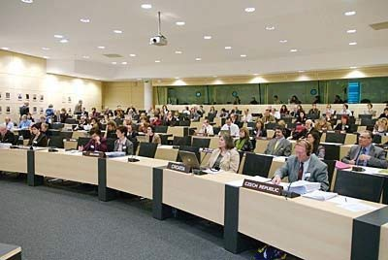






欧洲药典委员会
欧洲药典委员会
包括：
39个成员国
欧盟
30个观察员
每个成员国/观察员有一个代表团
每年举行三次会议
文本以一致表决通过
欧洲药典委员会确定专家组组成
2016年以来：向全世界的专家开放
主席团
主席
副主席 2名
欧洲药典秘书长
主席团会议+专家组主席会议
参与各方：
各国药典委员会
主管机构
制药行业
OMCL网络
参与各方：
各国药典委员会
主管机构
工业
OMCL网络
专家组
工作组

Slide 10

欧洲药典网络
目前有21个活跃的专家组和40个工作组（+13个“休眠”工作组）在起草和修订药典，每年最多举行3次会议。
超过800名专家（主要来自主管机构（NPA，审评员，OMCL，检查员），工业界，大学）
主要来自欧洲药典成员国，但自2016年以来也有来自国外（美国FDA，澳大利亚，中国，印度，韩国，马达加斯加……）

Slide 11
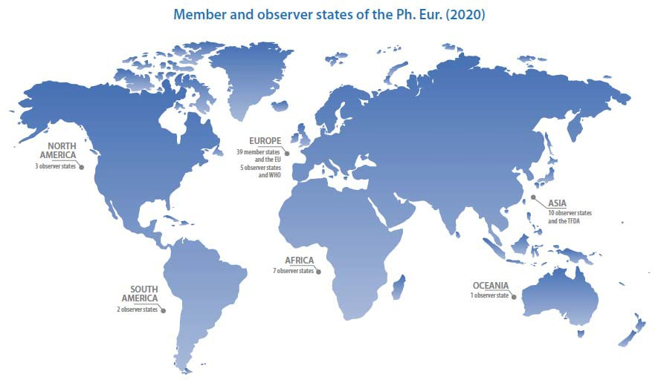
EDQM和欧洲药典的全球影响
欧洲药典成员国及观察员国（2020年）
北美洲
欧洲
39个成员国及欧盟
5个观察员国及世卫组织
3个观察员国
亚洲
10个观察员国和TFDA
非洲
7个观察员国
大洋洲
南美洲
1个观察员国
2个观察员国

Slide 12
大纲
我们是什么样的组织
欧洲药典委员会2020年-2022年的工作要点
欧洲药典最新进展
欧洲药典对COVID-19的应对措施

Slide 13

欧洲药典委员会2020年-2022年工作要点
2019年选举产生新的主席和副主席，任期三年。
欧洲药典委员会于2020年6月通过了未来3年的工作要点
  流程相关
  议题相关

Slide 14
2020-2022年流程相关工作要点
与利益相关者进行沟通交流与合作
工作方案，如优化效率、细化工作流程、细化优先顺序、重点关注关联度最高的议题等
专家任命，例如确保在数量、概况和实验室资源获取方面的成员资格相称；
欧洲药典与国际指南之间的一致性，例如，从科学和监管的角度来看，内容清晰、易懂、相关，与EMA/ICH组织保持一致；
药典协调，如双边协调、PDG、IMWP……

Slide 15
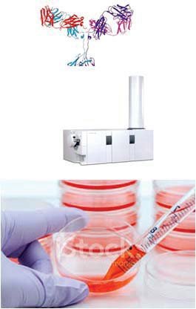
2020-2022年议题相关工作要点
生物制品：治疗用生物制品、疫苗、ATMPs
新技术与通用方法
成品各论
替代、减少和细化动物试验
欧洲儿童处方集
草药制剂
辅料
替代危险化学品和环境问题

Slide 16
大纲
我们是什么样的组织
欧洲药典委员会2020年-2022年的工作要点
欧洲药典最新进展
欧洲药典对COVID-19的应对措施

Slide 17
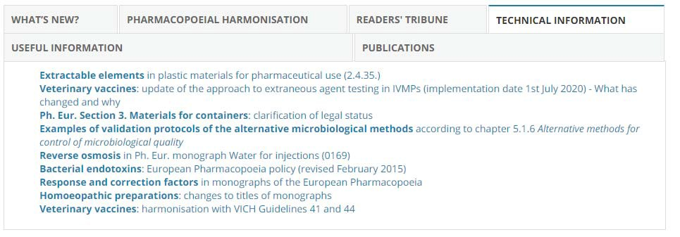
关注欧洲药典论坛（Pharmeuropa）的欧洲药典新闻！

Slide 18
塑料材料中的可提取元素（2.4.35）
新增通则涵盖塑料材料中元素杂质的检测，支持容器材料的质量
基于广泛检查的限度
预计今后参照2.4.35取代所有塑料材料的重金属检测
在Pharmeuropa 32.2和32.3上发表的草案（公开征求意见稿，截止时间2020年9月底）--因塑料材料概念的普遍影响和新冠疫情，征求意见时限已延长。
与以下2项新增塑料材料各论一起发布：
环烯烃聚合物（COP，3.1.16）和环烯烃共聚物（COC，3.1.17）

Slide 19
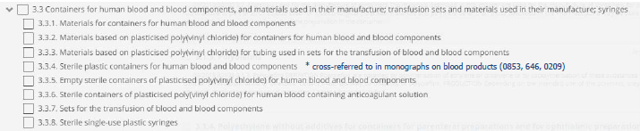
欧洲药典—第3节—容器材料
*在血液制品各论（0853/646,0209）中交叉引用
新增第3.3小节（第10版）
+将第3.1和3.2小节中的8个通则移至第3.3小节。
⇒ 药品和医疗器械初级包装材料之间的区别更大（因为它们属于不同的欧洲立法框架）
+8个通则中有7个新增“本通则仅供参考”内容
=>说明这些通则的非强制性法律地位

Slide 20
兽用疫苗：外源因子的管理
使欧洲药典中的通则合理化
使代表当前做法的方法能够切合目的
精简欧洲药典通则vs.欧盟指导原则的范围
从起始原料到最终产品的整体风险管理方法
新增通则1个，修订通则2个，修订通用各论2个，修订单个各论38个
新方法培训课程（网络会议），2020年04月
2020年07月实施（增补本10.2）

Slide 21
人用疫苗：第十版亮点
残留宿主细胞DNA的定量和特性鉴定（2.6.35）[新增通则，10.0]
无细胞百日咳疫苗：用CHO细胞测定法代替HIST进行百日咳毒素残留检查，删除豚鼠类毒素不可逆性检查，删除检查最终批产品残留毒素的要求[修订版aP疫苗各论/通则2.6.33，10.0]
破伤风疫苗：毒性检查要求审查（删除豚鼠类毒素不可逆性检查，[修订版破伤风疫苗各论，10.3]

Slide 22
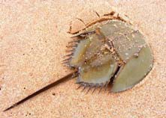
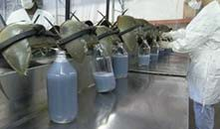
使用重组因子C进行细菌内毒素（BET）检测，2.6.32
经典BET（2.6.14）基于来自鲎（濒危物种）的鲎试剂（LAL）
通则2.6.32介绍了一种使用重组因子C（合成试剂）的方法和荧光检测法
更具可持续发展，减轻动物资源压力
修订通则《5.1.10-细菌内毒素检查使用指导原则》，说明欧洲药典使用者采用基于rFC方法的条件。
增补本10.2（2020年07月）

Slide 23
特定各论
为了与ICH Q3A保持一致，对化学定义的API各论进行多项修订
欧洲药典继续实施ICH Q3D指导原则：特别关注无机辅料的特殊元素检查
新增成品各论：
  新增若干单一来源产品各论
  首个多来源产品各论：瑞舒伐他汀片
  溶出度检查达成一致

Slide 24
新增及修订的通则
通则起草和修订计划正在进行中:
第10版：
扫描电镜法 2.9.52
多变量统计过程控制 5.28
液体颜色深度 2.2.2
紫外/可见分光光度法 2.2.25
过程分析技术 5.25

Slide 25
肠外给药制剂和微粒污染
对可见异物和不溶性微粒检查方法进行一般修订，以加强检查
肠外给药制剂剂型各论（0520）将要求所有液体制剂包括可见异物和不溶性微粒检查要求（增补本10.5）
新增非强制性通则5.17.2，说明可见异物检查和产品“几乎无可见异物”的要求（增补本10.3）。
增加替代检查方法，尤其针对非常少量的生物制品的不溶性微粒检查（增补本10.3）。
PDG与JP和USP的协调工作正在进行中，对不溶性微粒检查进行完全一致的修订（2.9.19）

Slide 26
大纲
我们是什么样的组织
欧洲药典委员会2020年-2022年的工作要点
欧洲药典最新进展
欧洲药典对COVID-19的应对措施

Slide 27
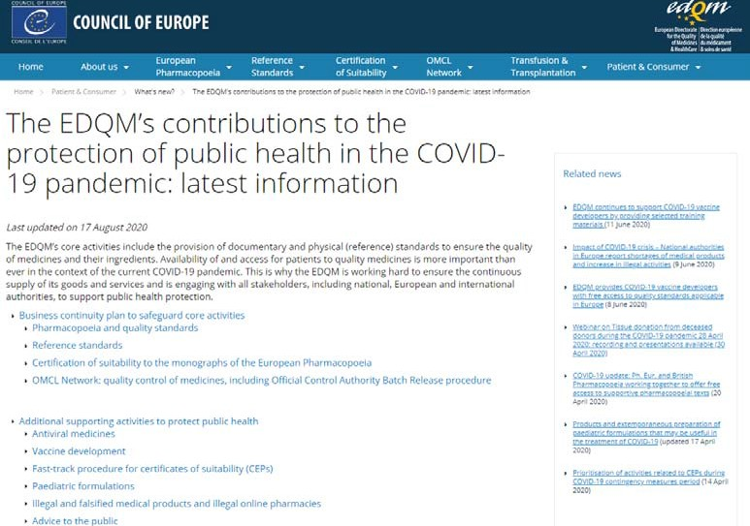

M, Council of Europe.All rights reserved.
©2020 EDQM, Council of Europe.All rights reserved.

Slide 28
抗病毒药物
英国药典与欧洲药典通力协作
抗病毒药物相关药典通则可从相关网站免费获取，例如：
  凡例
  分析方法（第2节）
  容器材料（第3节）
  3个总论（如药用物质）
  6个剂型各论（如片剂）
  28个单个各论（如氯喹，阿奇霉素）

Slide 29
COVID-19疫苗
截至2020年09月17日，已有182个候选疫苗项目：36个项目处于临床开发阶段，146个项目处于临床前开发阶段（来源：世卫组织COVID-19候选疫苗概况）
COVID-19疫苗研发者大多是中小企业或者大学
可能不熟悉法规/药典要求

Slide 30
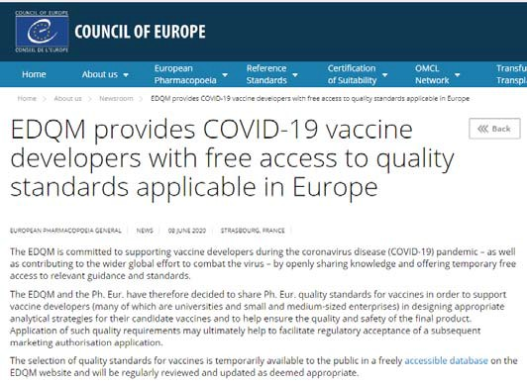
COVID-19疫苗：为支持研发者采取的行动
1）“COVID-19疫苗药典资料包”（欧洲药典通则资料包）可在EDQM网站免费获取
选取针对病毒疫苗的关键药典章节
目的：支持疫苗研发者设计适当的分析策略，帮助确保产品质量和安全，最终可促进监管机构的许可
→ 链接到EDQM网站上的公告

Slide 31
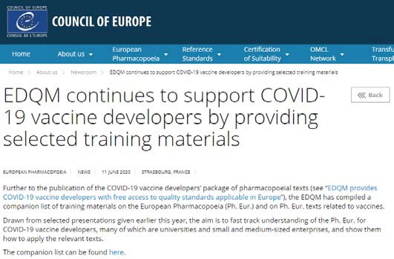
COVID-19疫苗：为支持研发者采取的行动
2）欧洲药典通则使用培训材料
欧洲药典相关培训材料配套清单
目的：快速跟进疫苗研发者对欧洲药典的了解，尤其是相关通则使用方法的掌握程度
→ 链接到EDQM网站公告

Slide 32
儿童制剂-信息发布于2020年03月27日
为药师和临床医生提供实用信息：
  有关儿童复方制剂的知识
  已知的上市产品
也可用于吞咽困难的患者（例如通过胃管给药）
最初包括的表格
  氯喹（https://go.edqm.eu/PaedFormchloroquine）
  羟氯喹（https://go.edqm.eu/PaedFormhydroxychloroquine）
- 洛匹那韦/利托那韦（https://go.edqm.eu/PaedFormLopinavir）
但是，所有这些均不再推荐，目前正在进行更新，可能会增加地塞米松。
最新更新 -> https://go.edqm.eu/PaedFormCOVID19

Slide 33
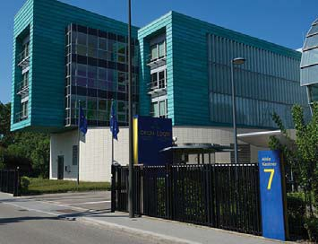
感谢聆听
与EDQM保持联系
EDQM简讯：https://go.edqm.eu/Newsletter
LinkedIn：https://www.linkedin.com/company/edqm/
Twitter：@edqm_news
Facebook：@EDQMCouncilofEurope
©2020 EDQM, Council of Europe.All rights reserved.

